Slide 1
Una vida sana
El cuerpo y como guardarlo

Slide 2
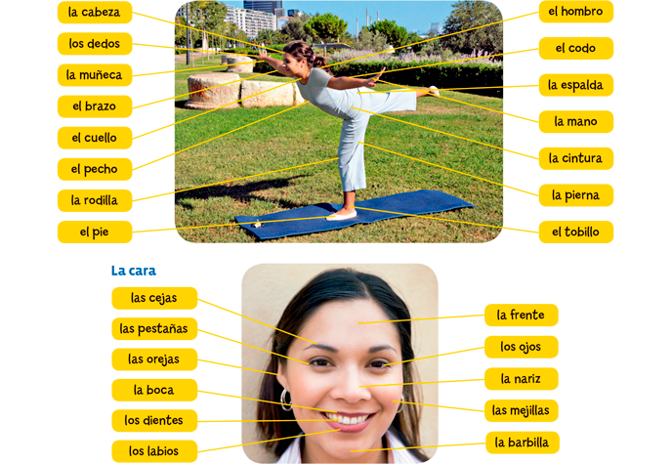
El cuerpo

Slide 3
La cara

Slide 4
Los sentidos

Slide 5
Higiene Personal

Slide 6
Cosas del baño

Slide 7
Verbos Reflexivos
Sometimes an action is reflected back onto the subject. In Spanish, this idea is expressed with a reflexive verb.
Reflexive verbs are conjugated with a reflexive pronoun: me, te, se, nos, os, se.
Many verbs related to habits are reflexive verbs.
 | despertarse (ie) (to wake up) | → | Yo me despierto a las seis de la mañana.
 | levantarse (to get up) | → | Yo me levanto a las siete.
 | acostarse (ue) (to go to bed) | → | Ellos se acuestan muy tarde.
 | dormirse (ue) (to fall asleep) | → | Tú te duermes pronto.

Slide 8
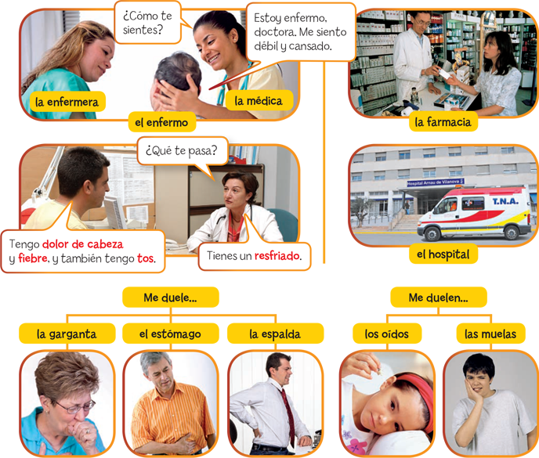
Enfermedades

Slide 9
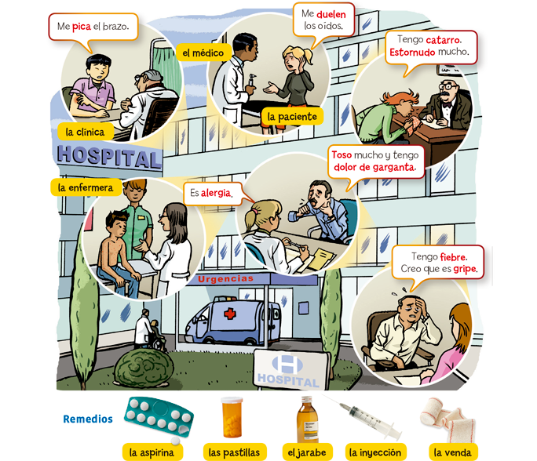
Enfermedades (cont.)

Slide 10
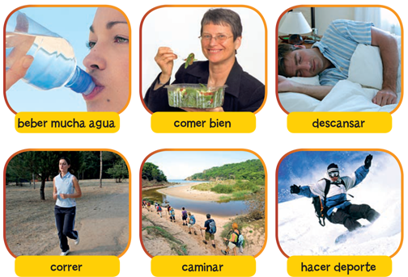
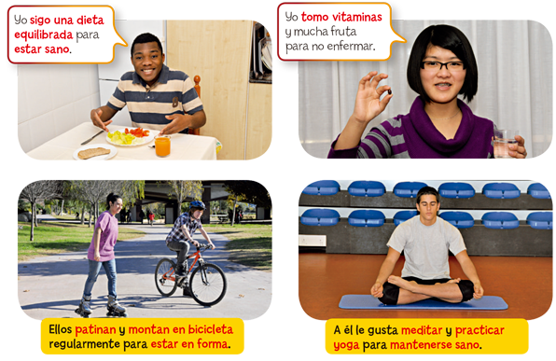
Hábitos Saludables

Slide 11
Por y Para - Por
Por and para can usually be translated as for in English, but they also have other meanings in Spanish.
Por may be used to express the following:
cause or reason | No me puedo concentrar por el dolor de cabeza.
time periods during the day | Tomo este jarabe por las mañanas.
approximate time | Siempre tengo exámenes por Navidad.
approximate place | ¿Hay una farmacia por aquí?
movement within an area | Los toros pasan por esa calle.

Slide 12
Por y Para - Para
Para may be used to express the following:
purpose | Este medicamento es para curar su enfermedad.
recipient of an action | La inyección es para Tim.
opinion | Para mí, este médico es muy bueno.
movement toward a place | Mack y Tim van para la clínica.
deadline | La cita es para mañana.

Slide 13
Sentirse y dolerse
In order to express physical and emotional states, use the verb sentirse (to feel).
Sentirse is an e > ie stem-changing verb (like cerrar) used with a reflexive pronoun.
The verb encontrarse can be used to express the same meaning as sentirse. Encontrarse is an o > ue stem-changing verb (like poder).
To say that something hurts, use the verb doler (to hurt, to ache).
The verb doler is an irregular verb with an o > ue stem change (like poder). Doler follows the same rules as the verb gustar.

Slide 14
Te toca
¿Cómo eres? Descríbete con detalles.
¿Qué haces antes de venir a la escuela?
¿Qué haces después de la escuela hasta te duermes?
¿Por qué tomas vitaminas?
Si tienes un tos, ¿qué haces?
Describe 4 cosas que puedo hacer para vivir mas saludable y la razon.

